Slide 1
终期答辩
AI——网络——管理
阿巴阿巴组
组员：蔡子墨 李卓航 王乐言 于沛尧(组长) 于超

Slide 2
目录CONTENTS
1
序言
整体构思、分工、目标与成果
2
数据预测部分
Spark集群、模型采取
3
Flask服务器端
Websocket、并发、服务器控制台
4
服务器端
登陆注册、主界面、Websocket、用户管理、部门管理
5
项目特色
预测模型、并发、监控……

Slide 3
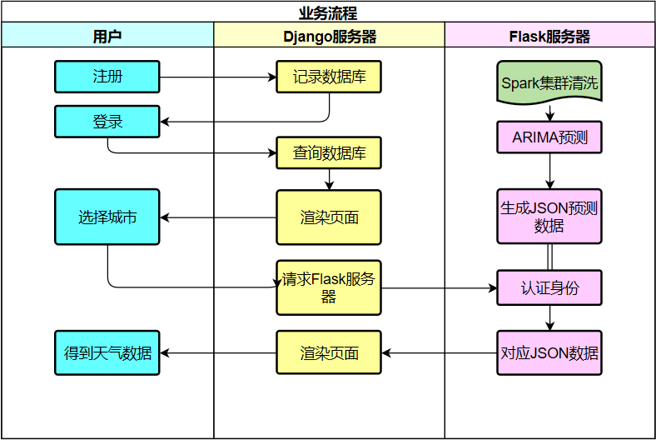
整体构思
01
序言

Slide 4
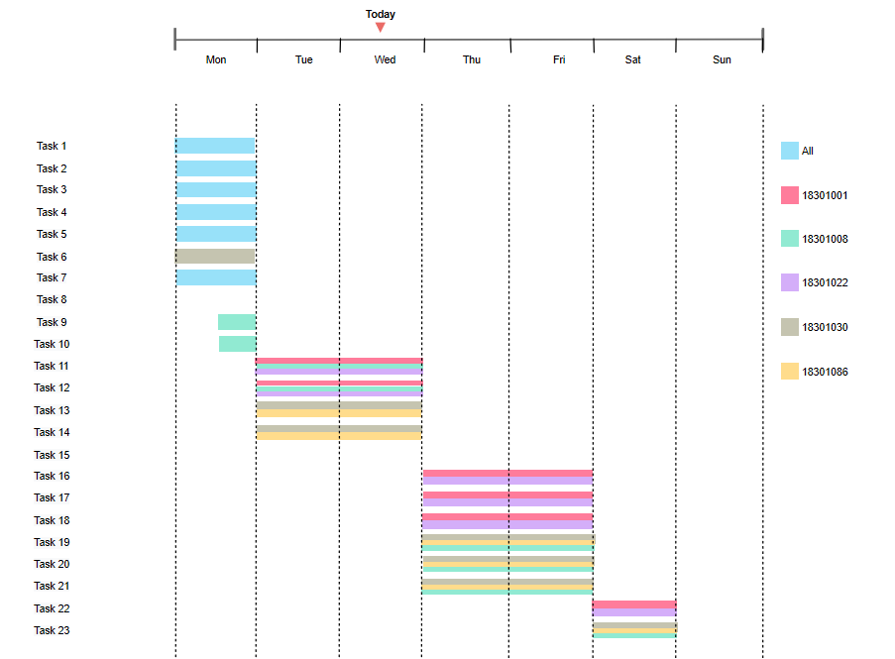
01
分工
序言

Slide 5
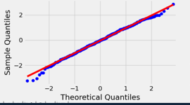
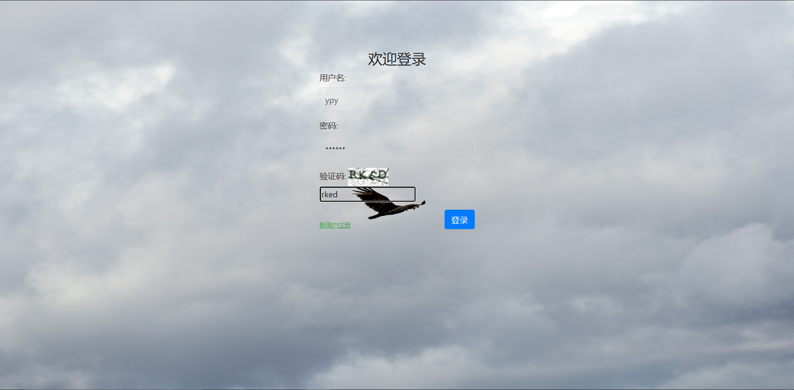
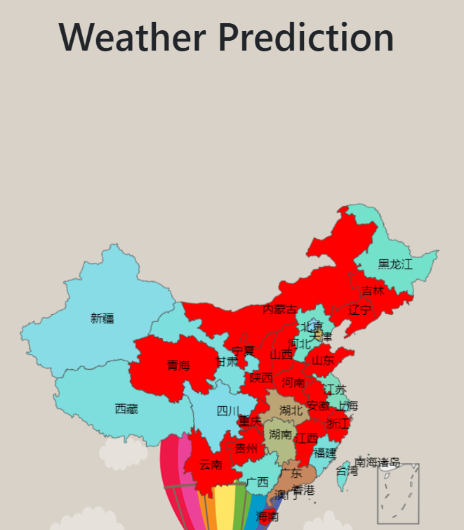
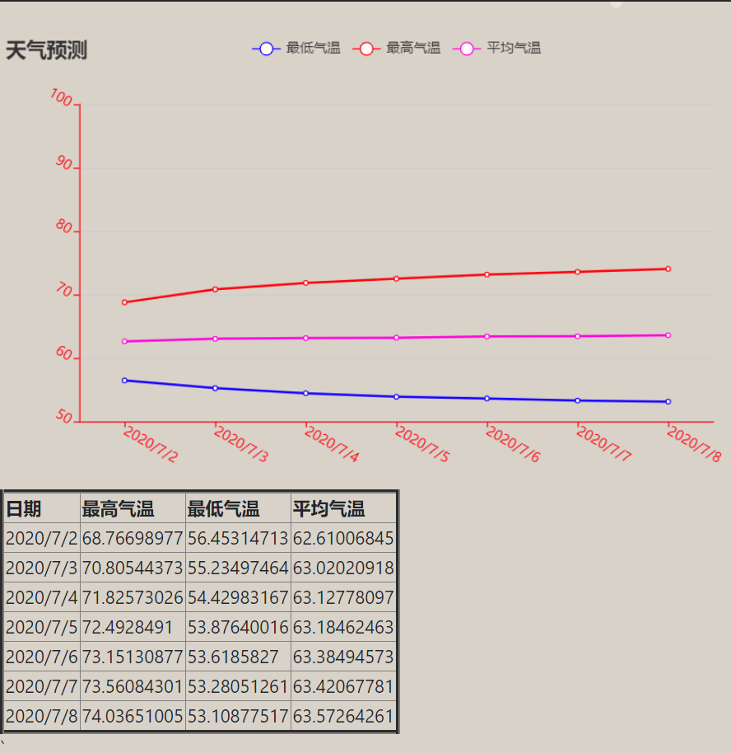
01
成果
序言

Slide 6
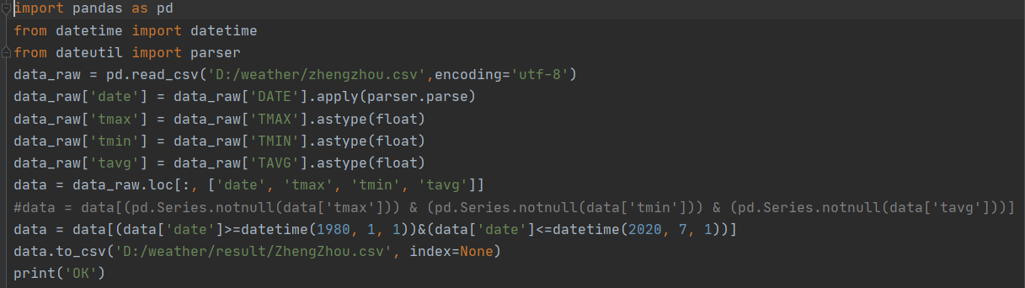
02
数据预测部分
Spark
Spark集群
数据清洗
34个城市
（根据文档
来写的）

Slide 7
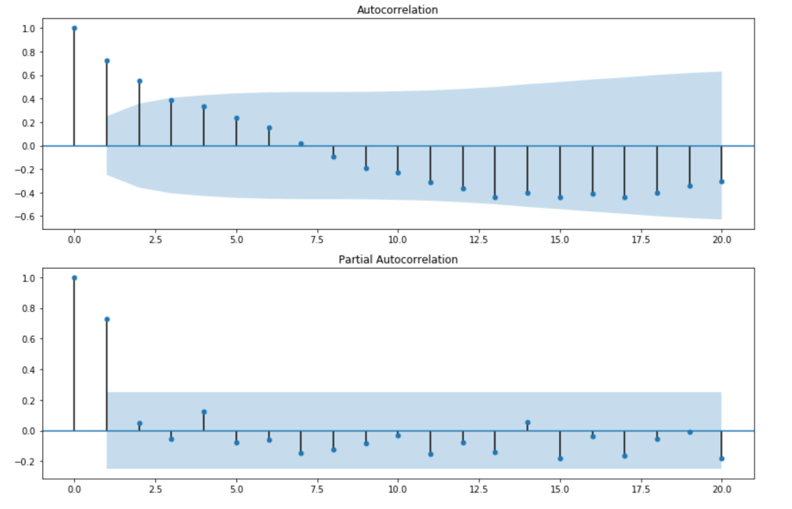
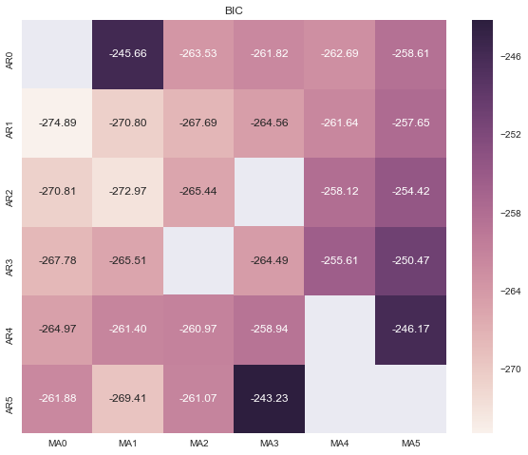
02
数据预测部分
模型尝试
1
ARIMA
首先考虑的是文档提供的ARIMA模型来进行预测，通过差分使数据接近于平稳序列；对于这个平稳序列，通过PACF（偏自相关图）和ACF（自相关图）图来观察判断滞后数p（AR），q（MA）取值；但是每次确定取值都要看图，过于麻烦，并且图也不好观测。
ACF和PACF图
查询得知可以通过BIC与AIC的值来确定最优的p，q取值，BIC与AIC的值越小，偏，q的取值越优，因此学习绘制BIC热力图来进行观察选择。
但是用ARIMA得出的结果与实际比较发现不够稳定，因此考虑尝试新方法。
BIC热力图

Slide 8
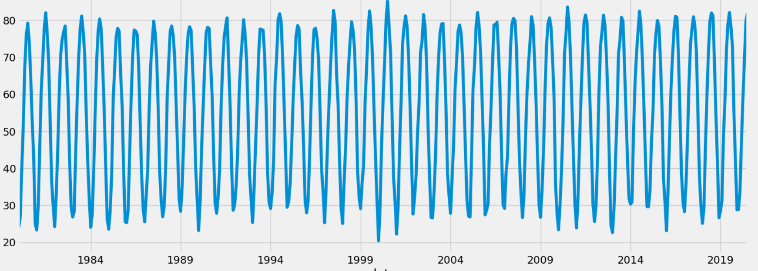
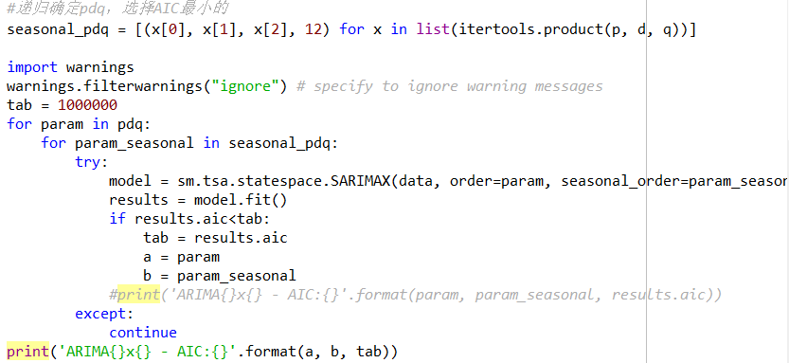
02
数据预测部分
数据显示出周期性
模型尝试
2
SARIMA
观测发现气温数据存在明显的周期性变化，因此考虑使SARIMA来进行建模，它可以作为ARIMA的扩展，首先需要去除周期性，去除的方式是在周期间隔上做一次ARIMA，此时可以得到一个非平稳非周期性的时间序列，然后在此基础之上再一次使用ARIMA进行分析。可以表示为：ARIMA(p, d, q) × (P, D, Q)S ，其中P为周期性自回归阶数，D为周期性差分阶数，Q为周期性移动平均阶数，S为周期时间间隔。
迭代选出最优组

Slide 9
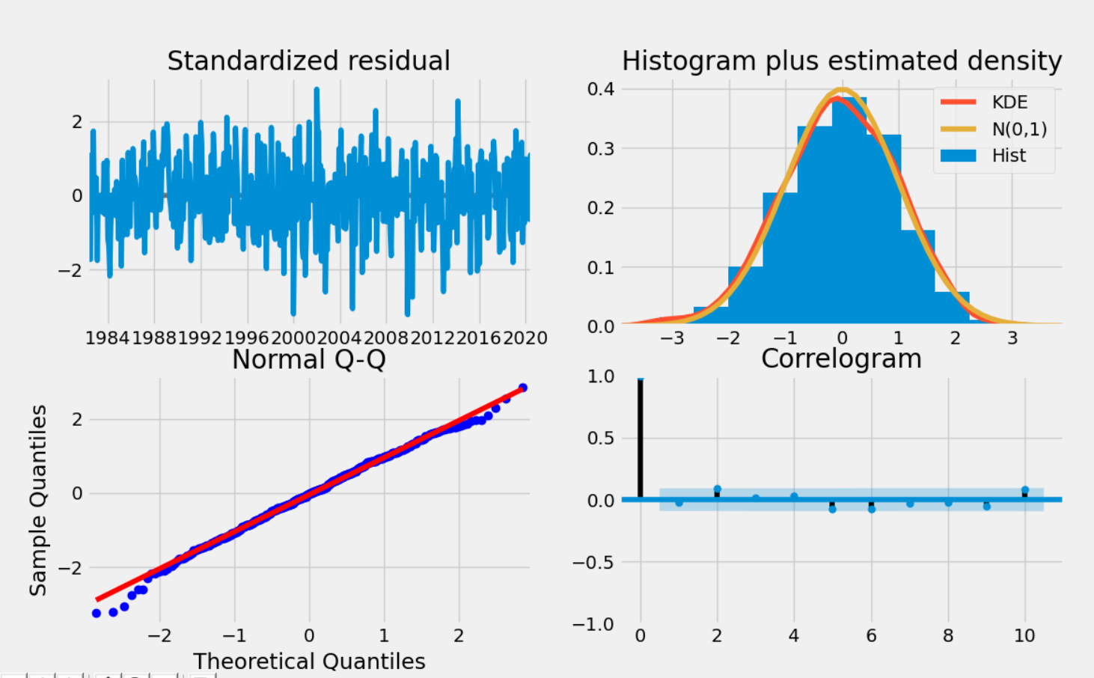
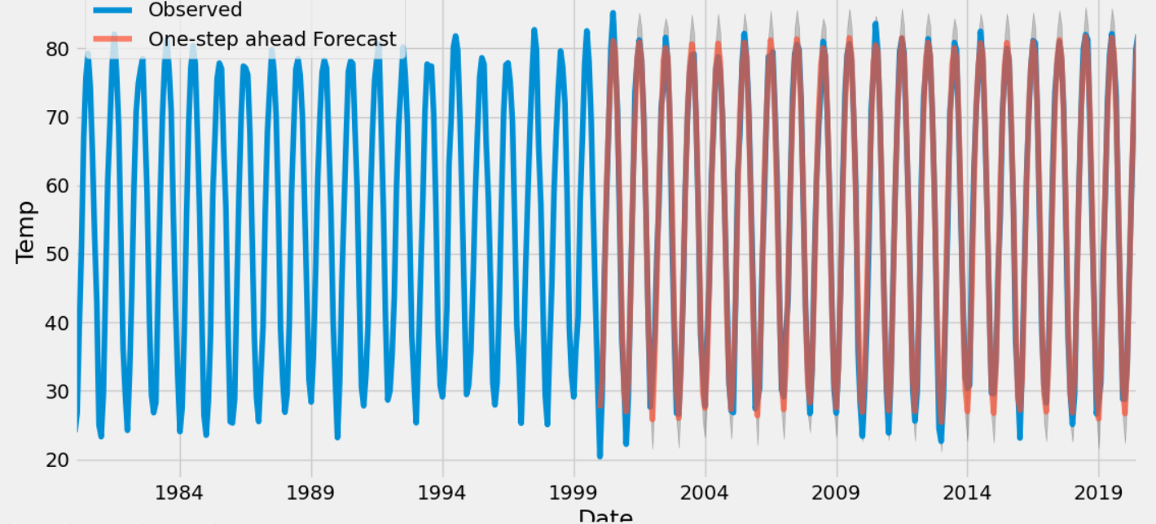
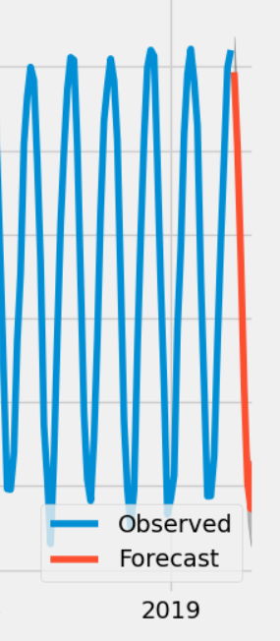
02
数据预测部分
模型尝试
Q-Q图等
说明数据为
同一分布
2
SARIMA（demo结果）
拟合度测试选择
2000年以后的数
据进行，可以发
现基本上符合实
际值
未来半年1号预测比较
符合整体趋势
均方误差值

Slide 10
02
数据预测部分
fmax，fmin为预测值；max和min为真实值
模型尝试
SARIMA预测的拉萨7天天气的真实值与预测值对比
除2号最高温相差4度多以外，其余温度与实际基本相符，尤其是最低温，平均差值在1度以内

Slide 11
02
数据预测部分
模型尝试
3
LSTM
研究并不透彻，且目前得到的预测值准度
没有优于SARIMA模型，因此没有采纳。

Slide 12

03
Flask服务端
并发
Flask：后台数据处理服务端
使用websocket与Django服务器进行数据交互，接受网页服务器发送的请求，读取相应城市的温度预测结果(.json文件)，并发送json数据给网页服务器

Slide 13
并发：
使用gevent-websocket包
支持多个账号登陆
并支持同个账号同时在不同页面登陆
每个线程独立进行与服务端的数据交互
03
Flask服务端
并发
Clients
Console1
Console2
Account
Account1
Account2
……
……
Thread1
Thread2
……
Thread1
Thread2
……

Slide 14
03
Console:
以用户账号为单位，监控一个用户的所有的子线程
Flask服务端
控制台
Clients
Console1
Console2
Account
Account1
Account2
……
……
Thread1
Thread2
……
Thread1
Thread2
……

Slide 15
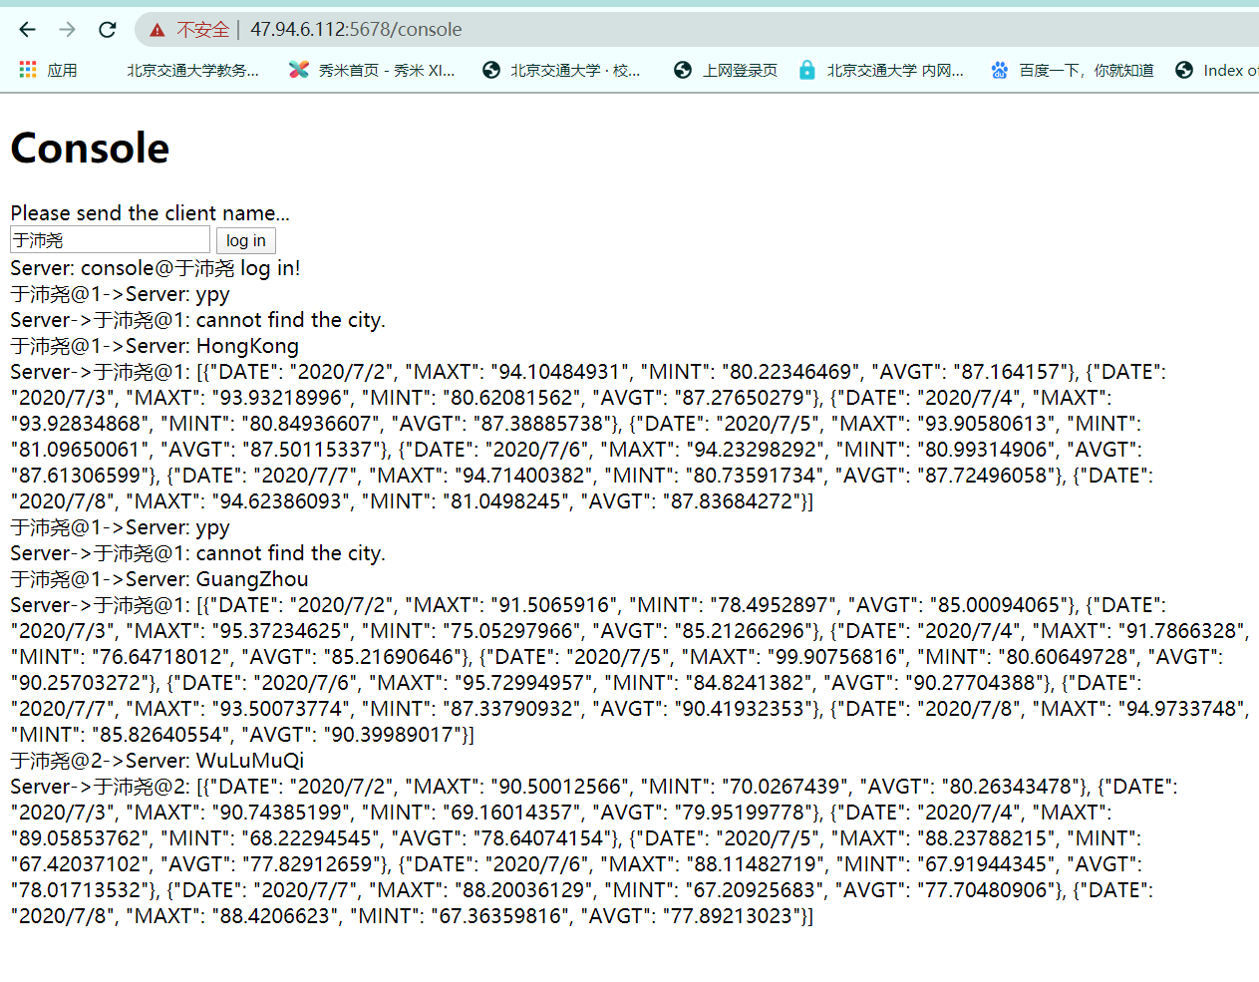
03
Console:
Account
控制台
Thread1
Thread2

Slide 16

04
前端界面
Django服务端
Django
·基于Django的python web网页开发
·采用了MTV的框架模式（模型M，视图V和模版T）
·基于Echarts的图表绘制以及中国地图实现
·JavaScript配合Django进行HTML设计
·Django重量级自带数据库进行信息保存
·人机交互与后端进行webserver通信，显示预测信息

Slide 17
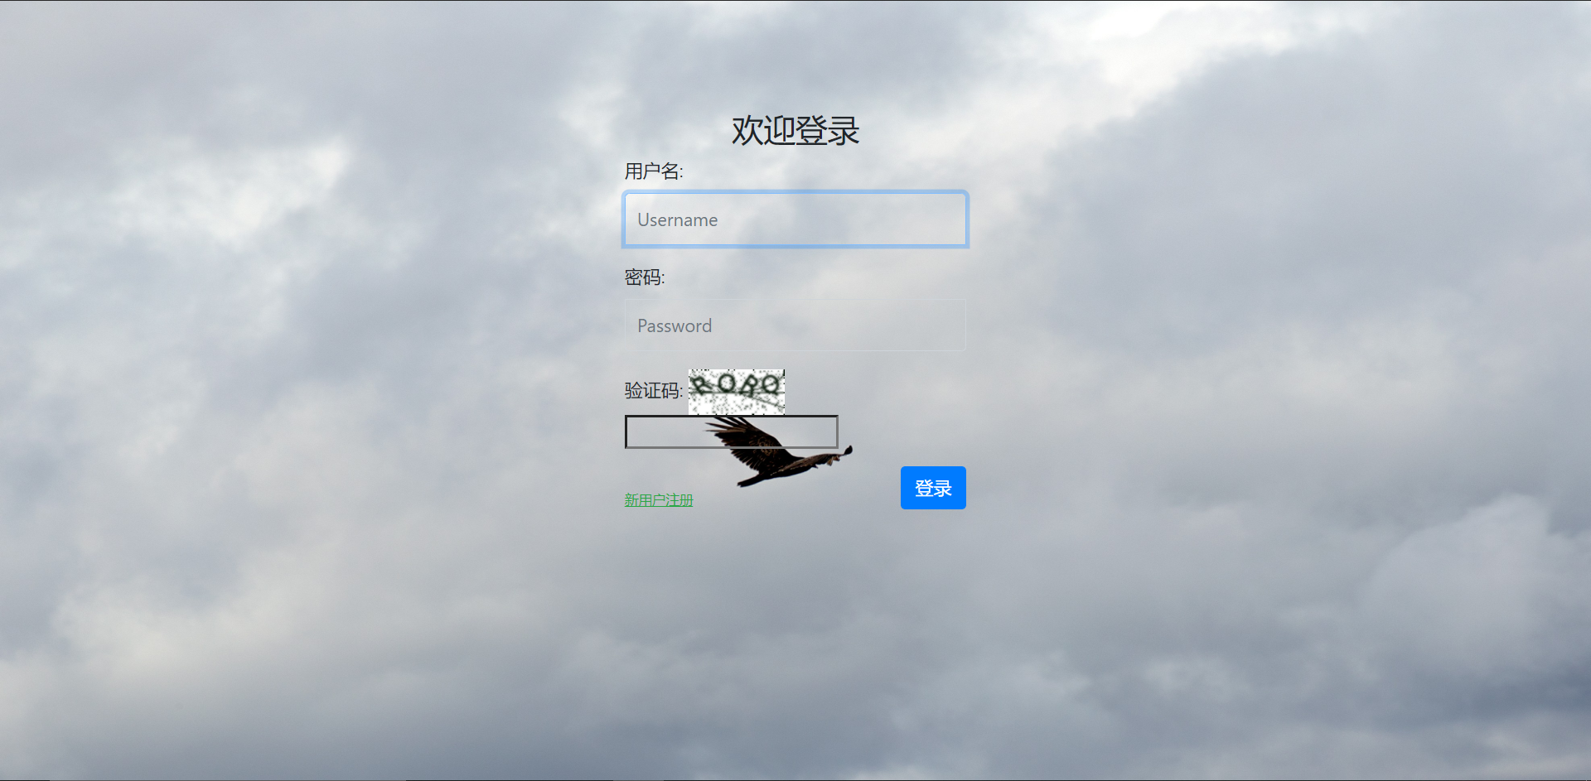
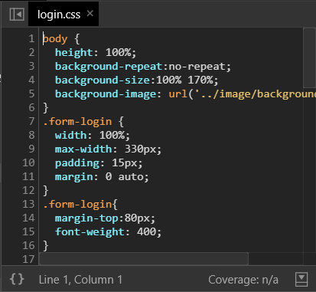
04
登录界面
Django服务端
使用Django库Captcha验证码，
保障了用户的账号安全
CSS美化界面，简洁美观
登录注册

Slide 18
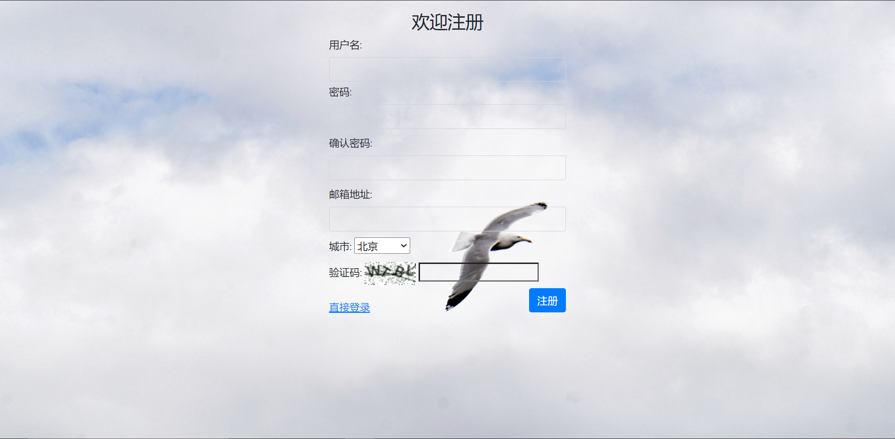
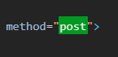
04
注册界面
Django服务端
注册时的城市成为
用户的默认城市
加密传输，安全保障
登录注册

Slide 19
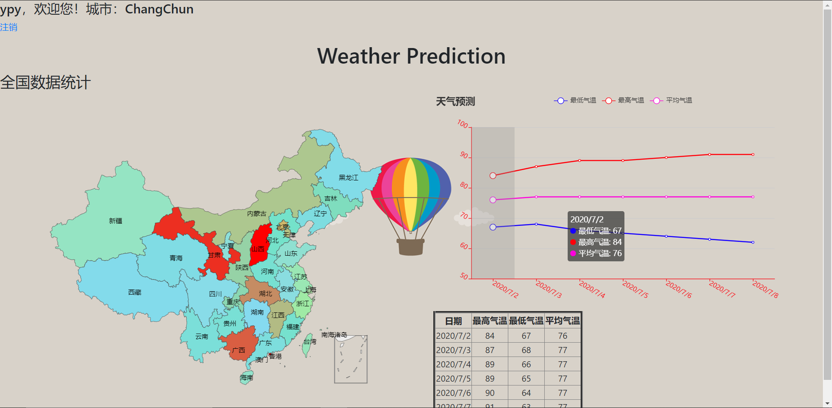

可爱的图标
整体页面浏览

Slide 20
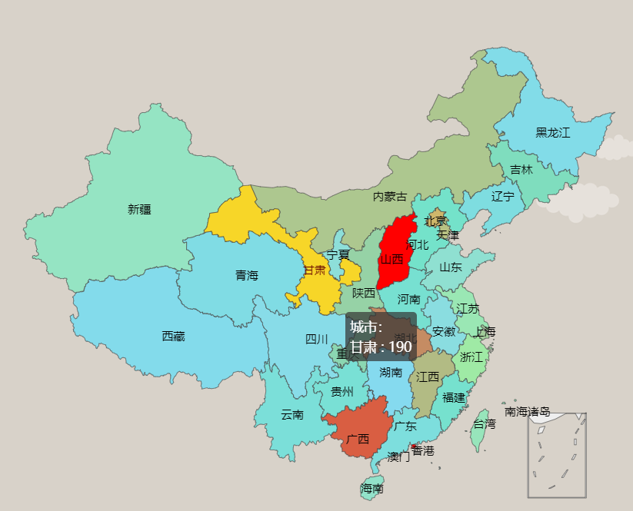
04
Django服务端
地图
1. 地图部分
·此地图使用了Echarts模板显示中国地图34个省市，具有人机交互功能，选中城市会高亮，点击即可更新所选城市的天气预测数据，以折线图及表格的方式展示在网页上。
·地图支持鼠标拖拽以及滚轮放大，可以更加精准的获得想要的城市信息，方便人机交互。

Slide 21
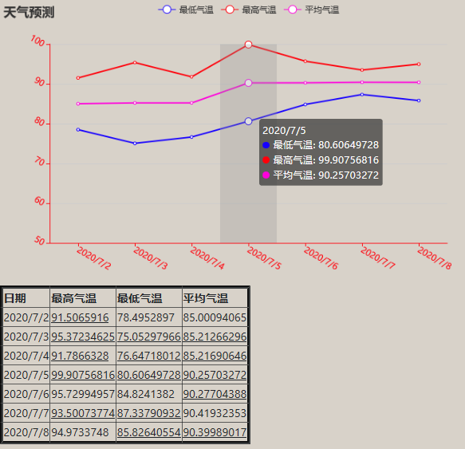
04
Django服务端
2.数据部分
数据
·数据部分由一张折线图表和一张表格构成，并且可以跟随用户在地图上的选择操作更新数据信息，显示对应的城市预测信息。
·折线图模块由Echarts实现，显示后端预测所得的某城市未来七日的最高气温，最低气和平均气温。图例可自由开关某属性的图线，鼠标悬停图上可现实当日详细数据。
·表格模组由HTML表格实现，讲后端传来的json数据解析并进行填充。
·图为广州七日天气预测

Slide 22
04
Django服务端
逻辑
后端数据源
3逻辑实现部分
·首先，打开网页建立长连接，向flask发送对应用户名和密码，与其建立连接并处于监听状态。
·点击地图中省，则会将省会对应的省会名称以相应格式发送给flask端，并接收flask发送来的对应省会的预测结果，以json字符串格式。
·获得字符串后，将其转为对象并填充图标和表格信息，等待下一次信息交互。
获得数据
请求数据
Flask
控制台
发送json格式字符串
发送城市名
请求数据
前端网页

Slide 23
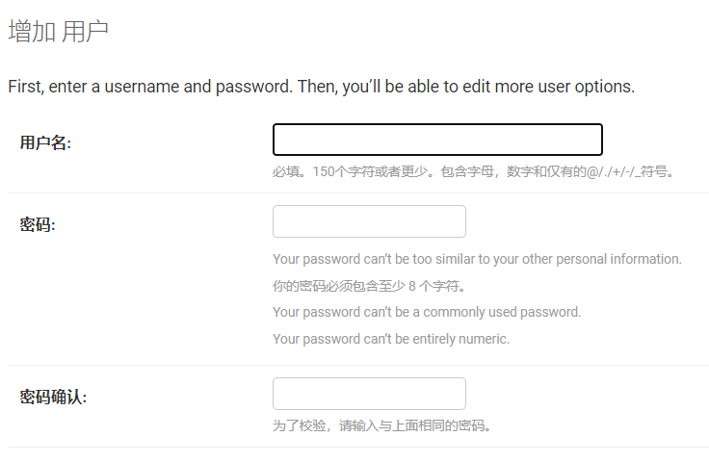
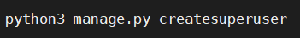
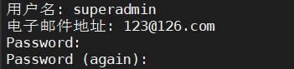
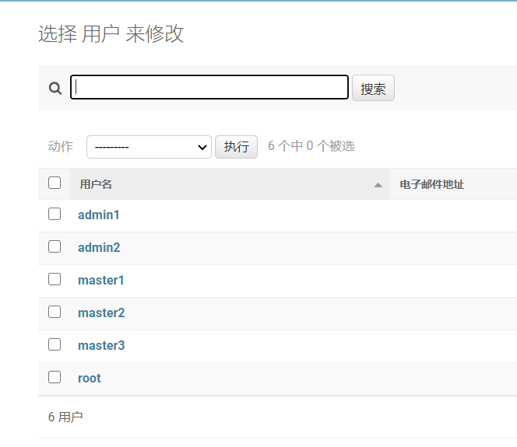
04
Django服务端
系统用户：
用户管理
1控制台创建 2后台系统创建
随后在后台系统控制系统用户

Slide 24
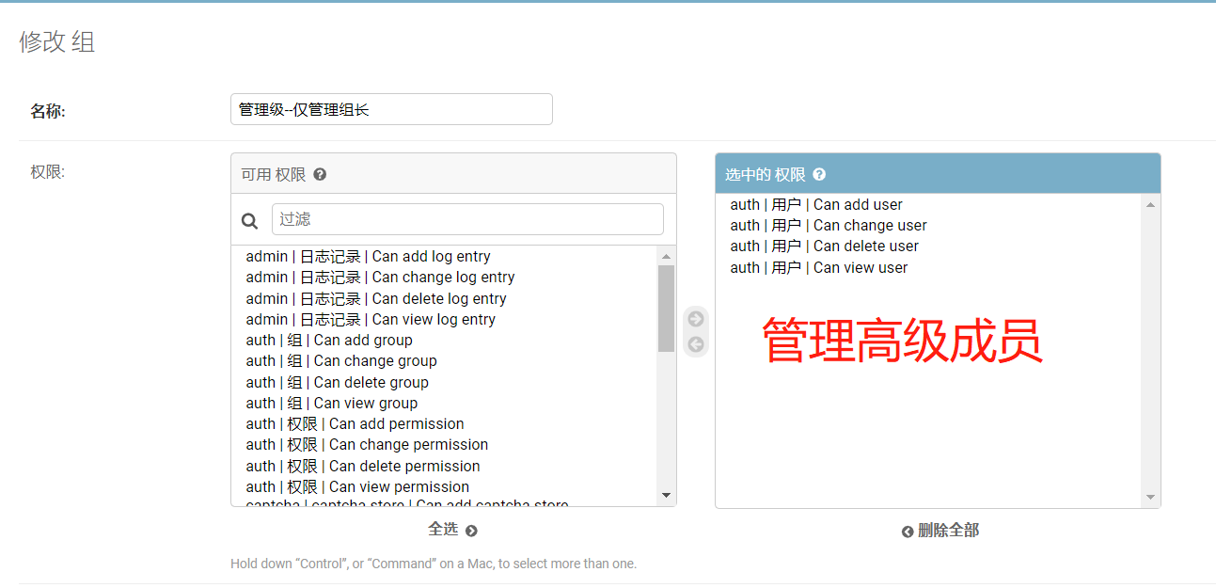
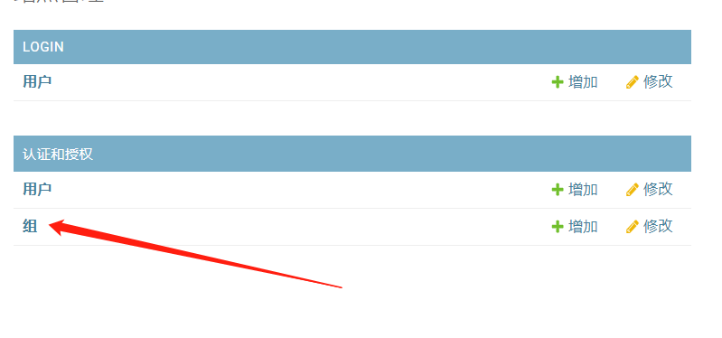
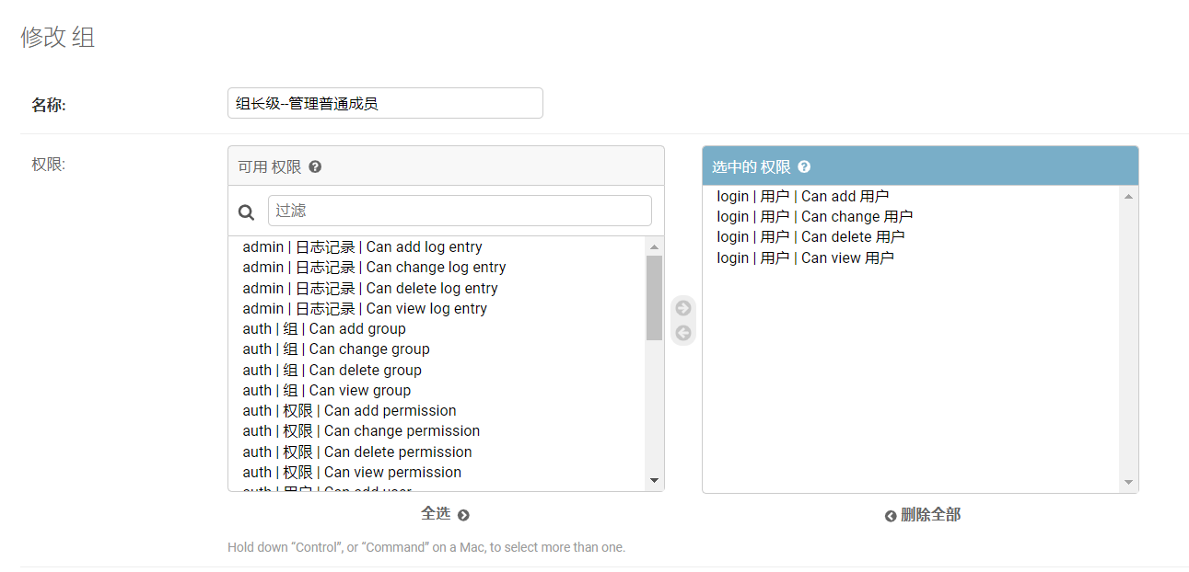
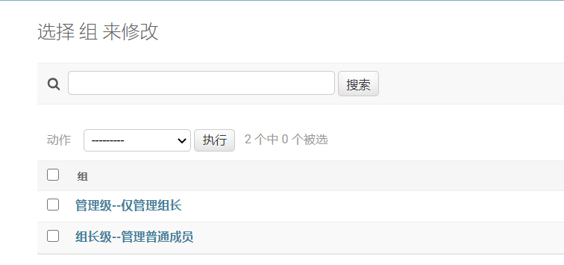
部门（树状）：
04
Django服务端
用户管理
管理部门
增、删、改、查
组长部门
组长部门
v
用户
用户
用户

Slide 25
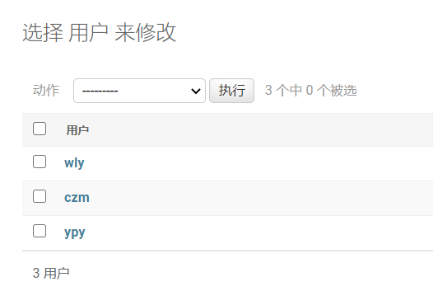

04
Django服务端
角色：
用户管理
通过部门中的最低级部门实现用户的增加。
（创建角色等同于注册）

Slide 26
05
项目特色
预测模型：考虑到数据周期变化的特殊性，用季节性整合自回归移动平均模型取代普通模型，增加了精确度，提高了效率；
HTML界面经过了CSS与JavaScript的双重渲染，达到了优雅美观的效果；
WebSocket传输为双向长连接，规避了http单向单次连接的缺点。而且，由于只需要一次握手信息，降低了服务器的压力；
Flask后台支持并发连接，充分利用了服务器资源；同时编写了控制台程序，支持对每一个WebSocket连接的用户（Django服务器）进行监控。
总结

Slide 27
终期答辩
AI——网络——管理
阿巴阿巴组
组员：蔡子墨 李卓航 王乐言 于沛尧(组长) 于超

